Slide 1
Нормативно-правовые акты в первые годы советской власти
Подготовил:
Преподаватель социально-гуманитарных дисциплин
Н.Н. Вазиева

Slide 2
Декреты Советской власти

Slide 3
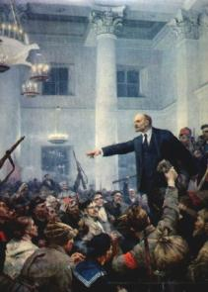
Создание новых органов власти
25 октября 1917 г.
II съезд Советов
Всероссийский центральный исполнительный комитет
Декрет о власти
Советы рабочих,
солдатских и крестьянских депутатов
ВЦИК
62
большевика
29 левых
эсеров

Slide 4
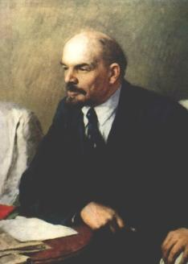
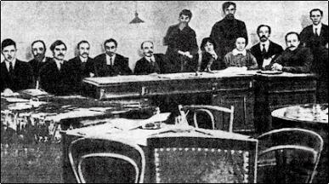
Создание новых органов власти
Исполнительная власть
Совет народных комиссаров (СНК)
В.И. Ленин (Председатель СНК)
до созыва
Учредительного собрания

Slide 5
Народные комиссары
Народный комиссар по внутренним делам
Народный комиссар земледелия
А. И. Рыков
В. П. Милютин

Slide 6
Народный комиссар труда
Народный комиссар торговли и промышленности
А.Г. Шляпников
В.П. Ногин

Slide 7
Народный комиссар иностранных дел
Народный комиссар финансов
Л. Д. Троцкий (Бронштейн)
И. И. Скворцов(Степанов)

Slide 8
Народный комиссар просвещения
Народный комиссар юстиции
А. В. Луначарский
Г. И. Оппоков (Ломов)

Slide 9
Народный комиссар по делам почты и телеграфа
Народный комиссар по делам национальностей
Н. П. Авилов (Глебов)
И. В. Сталин (Джугашвили)

Slide 10
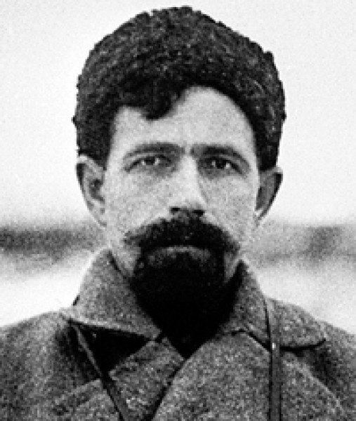
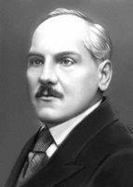
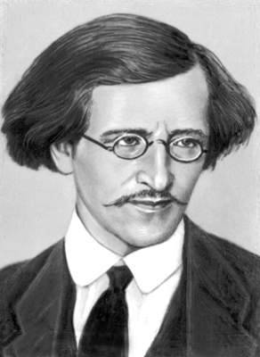
Комитет по военным и морским делам
Н. В. Крыленко
П. Е Дыбенко
В. А. Антонов-Овсеенко

Slide 11
Декларация прав Народов России
Равенство народов России.
Право на самоопределение вплоть до отделения и образование самостоятельных государств.
Отмена национальных и религиозных привилегий.
Свободное развитие национальных меньшинств.

Slide 12
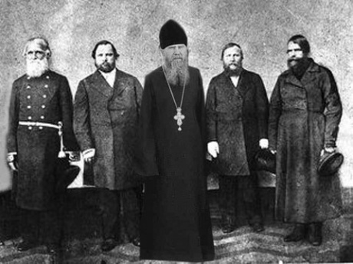
Декрет об уничтожении сословий и гражданских чинов
Ликвидировано деление общества на дворян, купцов, крестьян, мещан.
Отменены княжеские, графские и иные титулы.
Все население России –
Граждане Российской Республики

Slide 13
Декрет СНК о свободе совести, церковных и религиозных обществах 20 января 1918 г.
Церковь отделяется от государства.
Свободное исполнение религиозных обрядов обеспечивается постольку, поскольку они не нарушают общественного порядка и не сопровождаются посягательством на права граждан и Советской республики.
Школа отделяется от церкви.
Акты гражданского состояния ведутся исключительно гражданской властью: отделами записи браков и рождений.
Все имущества существующих в России церковных и религиозных обществ объявляются народным достоянием. Здания и предметы, предназначенные специально для богослужебных целей, отдаются, по особым постановлениям местной или центральной государственной власти.

Slide 14
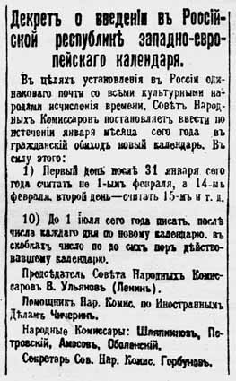
Вводилось новое летоисчисление: по новому календарю время передвинулось на 2 недели вперед
(переход на григорианский календарь).

Slide 15
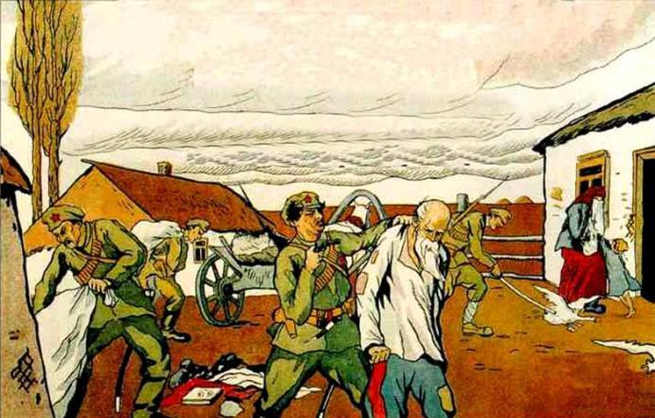
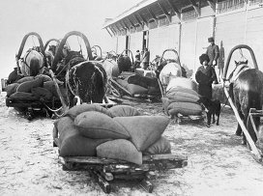
Продовольственная диктатура
Весной 1918 г. ситуация значительно ухудшилась. Резко снизилось количество хлеба, поставляемого на рынок, над страной нависла угроза голода. Крестьяне не хотели продавать хлеб государству по низким ценам, тем более что и купить на деньги было нечего: промышленность и торговля не работали.

Slide 16
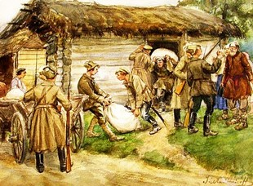
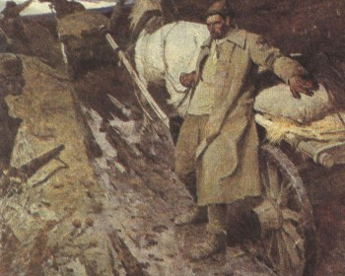
Аграрная политика. Продовольственная диктатура
Правительство ужесточило курс в отношении крестьянства, решив силой отобрать у него хлеб. 13 мая 1918 г. были установлены нормы потребления. Весь хлеб, превышавший эти нормы, получил название излишков и подлежал насильственному изъятию. Те, кто не отдавал свой хлеб, считались врагами народа. Создавались вооруженные продотряды с чрезвычайными полномочиями.

Slide 17
Принятие Конституции 1918 г.
В Конституции закреплялось федеративное устройство страны и ее название — Российская Социалистическая Федеративная Советская Республика (РСФСР). Высшим органом власти признавался Всероссийский съезд Советов, а в промежутках — избранный им ВЦИК. Исполнительная власть принадлежала СНК.
Главным итогом работы V Всероссийского съезда Советов в июле 1918 г. стало принятие Конституции РСФСР. Она законодательно оформила установление диктатуры пролетариата в форме советской власти. Диктатура пролетариата вводилась с целью подавления буржуазии, уничтожения эксплуатации и построения социализма.

Slide 19
Принятие Конституции 1918 г.
Конституция перечисляла основные права и обязанности граждан. Все были обязаны трудиться («Не трудящийся да не ест»), охранять завоевания революции, защищать социалистическое Отечество. V съезд утвердил флаг и герб РСФСР.

Slide 21
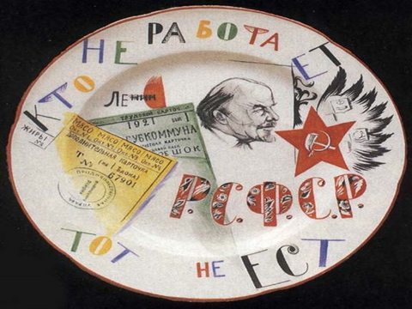

Slide 22
Благодарю за внимание

